Slide 1

An Expert System Shell
based on
Object-Oriented Database
อาจารย์ที่ปรึกษา รศ.ดร.ศุภมิตร จิตตยะโศธร
โดย
นายกอบโชค งามรัตนไพบูลย์ 40010027
นายเกียรติศักดิ์ จิตทรงบุญ 40010081

Slide 2
ขอบเขตของโครงงาน
เน้นในด้านการศึกษาและออกแบบเปลือกระบบผู้เชี่ยวชาญ(Expert System Shell) ด้วย Object Oriented Database Tools สถาปัตยกรรมที่ใช้ในการติดต่อกันระหว่างระบบฐานข้อมูลและระบบผู้เชี่ยวชาญ

Slide 3
ระบบผู้เชี่ยวชาญ (Expert System)
โครงสร้างพื้นฐานของระบบผู้เชี่ยวชาญ
User interface
may employ :
question-and-
answer,
menu-driven
Knowledge-base
editor
General
knowledge base
User
Inference engine
Case-specific
data
Explanation
subsystem

Slide 4

Frame Base Expert System
- Knowledge Representation
ลักษณะของ Frame based ประกอบด้วย
<กรอบ> :: = <ชื่อกรอบ>
<สล็อต> :: = <ชื่อสล็อต><ค่าสล็อต>
<ค่าสล็อต> :: = <ค่าตัวเลข> | <แถวตัวอักษร>
| <ชื่อกรอบ> | <ชื่อสล็อต> | <ชื่อขั้นตอน>
โดยค่าในสล็อตนั้นสามารถใช้เป็นตัวชี้(pointer) ไปยังกรอบหรือสล็อตอื่น
และบางสล็อตนั้นสำหรับใช้เรียกขั้นตอนการคำนวณหรือโปรแกรมย่อย(subroutine)อื่น ๆ

Slide 5
Frame-based Representation
Frame : 01
Self : (an member of) การเลี้ยงสัตว์
owner : สมชาย
animal : นกพิราบ
from : ปลายปีที่แล้ว
till : ปัจจุบัน
ชื่อเฟรม:
AMO:
สล็อต

Slide 6
Frame-based Representation
Frame : นักศึกษา
Self : (a kind of อาชีพ)
Attitude : ชอบอ่านหนังสือ
Manner : สุภาพ
Frame : นักศึกษาวิชาวิศวกรรมศาสตร์
Self : (a kind of นักศึกษา)
Character : เคร่งขรึม
Interest : เครื่องกล
Frame : สมชาย
Self : (a member of นักศึกษาวิชาวิศวกรรมศาสตร์)
Character : ไม่ชอบอ่านหนังสือ
Interest :
Manner :
เครื่องกล
สุภาพ

Slide 7
Frame-based Representation
Frame : รถยนต์ส่วนบุคคล
Self : value : (a kind of รถยนต์)
Manufacturer : value :
data-type : แถวอักษรไทย
range : [เบ๊นซ์ โวลโว เปอร์โยต์ โตโยตา นิสสัน
มิตซูบิชิ ฮอนดา]
default : โตโยตา
Color : value :
data-type : แถวอักษรไทย
range : [ขาว แดง ฟ้า เหลือง เขียว ดำ]
default : ขาว

Slide 8
Frame-based Representation
Frame : สมชาย
Self : value : (a member of คนไข้)
Sex : value : ชาย
temp : value :
if-needed : (measure temperature by thermomether)
birth : value : 20/5/2515
if-added : (compute age)
age : value :

Slide 9
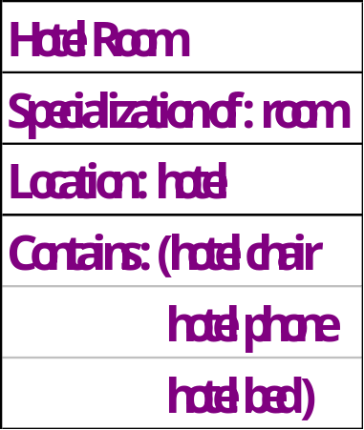
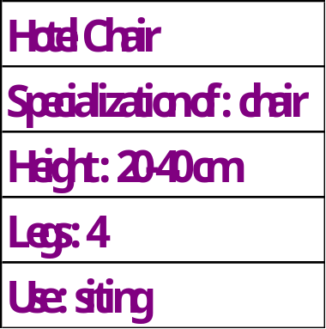
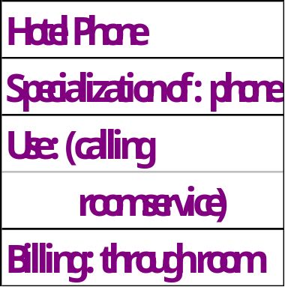
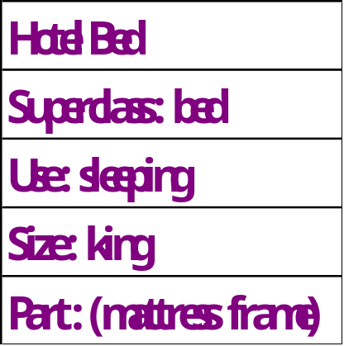
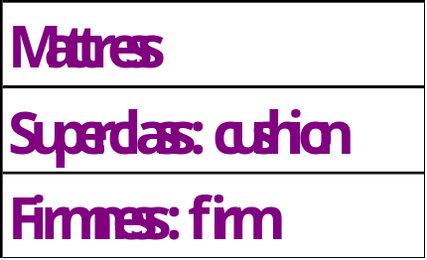
Frame-based Representation

Slide 10
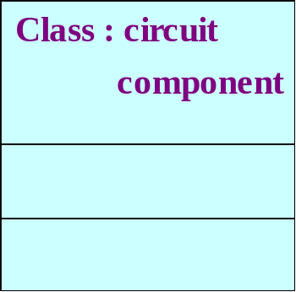

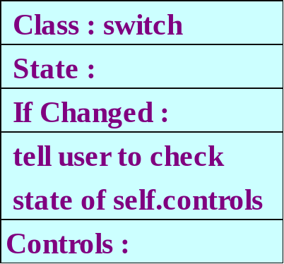
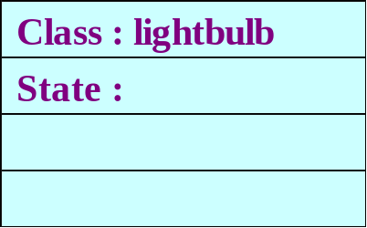
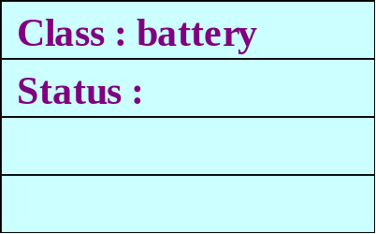
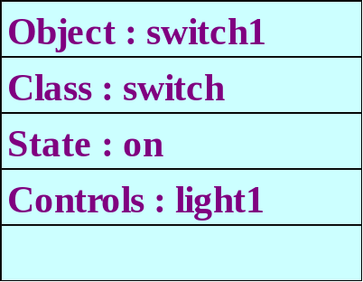
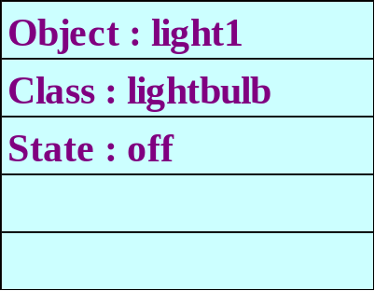
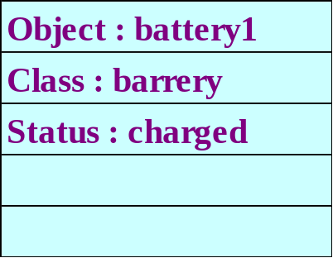
ตัวอย่างแสดงความรู้ในรูปแบบกรอบ
+

Slide 11
Inference Engine
  Forward Chainging
  Backward Chainging
Direction of reasoning
Direction of reasoning

Slide 12
Frame-based Expert System + Object Oriented Database
Frame :
Slot :
Slot :
Slot :
Slot : if added
Slot : if needed
Slot : if removed
OID :
Attribute :
Attribute :
Attribute :
Method :
Method :
Method :

Slide 13
Caché
Object
Relational
Caché Database Engine

Slide 14
Caché Components
Caché Object Server
Caché SQL Server
Caché Object Script
Visual Caché
Caché Studio

Slide 15
Caché Object Server
CACHE
OBJECT
Caché Object Server for Java
OBJECT SERVERS
Caché Object Server for ActiveX
Caché Object Server for C++
JAVA
ACTIVE X
C++
RENDITION
RENDITION
RENDITION

Slide 16
Caché SQL Server
Client Application
Cache ODBC Driver
Client
SQL Request
Server
Cache SQL Server
Cache Database Engine

Slide 17
Caché Object Script
Language Elements
Expression,Command,Function,Variables,Macros,Operator
Language Conventions
  Line Start Character,Comments,Order of Precedence,Case Sensitively and Uniqueness,Use of Case in Names,Name and the “%” Character,Spaces in Code
Language Syntax
Dot Syntax,Field Syntax

Slide 18
Visual Caché
  Caché Object Link Control
  Caché List Control
  Caché Query Control
  Caché Object From Wizard

Slide 19
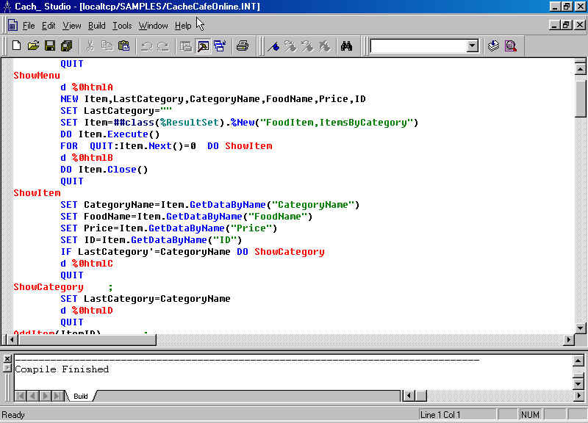
Caché Studio

Slide 20
สถาปัตยกรรมของระบบ
User
Caché
Facts
Rules
Cache
Object
Servers
Expert System
Expert

Slide 21
Implementation Frame Structure
Goals :
Frame :
- Name
- Name
- Goals Translation
Parameters :
- Frame Translation
- Type
- Name
- Goals
- Parameters Translation
- Parameters
- Prompt
- Rules
- Type
- Source
Rules :
- Expect
- Destination
- Frame Pointer
- Values
- If Statement
- Default
- Then Statement

Slide 22
Implementation Frame Structure
- Parameters
Parameters :
Parameters :
- Name
Parameters :
- Parameters Translation
- Name
- Rules
- Prompt
- Parameters Translation
Parameters :
- Name
- Type
- Prompt
- Parameters Translation
- Name
Rules :
- Expect
- Type
- Prompt
- Parameters Translation
Rules :
- Values
- Frame Pointer
- Expect
- Type
- Prompt
Rules :
- Default
- If Statement
- Values
- Frame Pointer
- Expect
- Type
- Then Statement
- Default
- If Statement
- Values
- Frame Pointer
- Expect
- Then Statement
- Default
- If Statement
- Values
- Then Statement
- Default

Slide 23
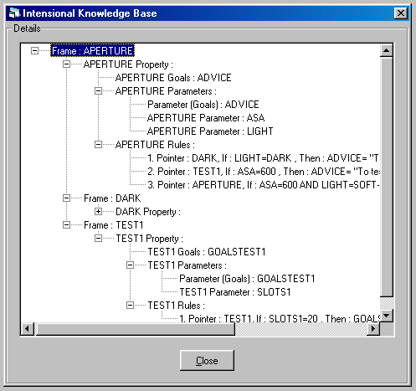
Implementation Frame Structure

Slide 24
Expert System
Develop
  Intensional Knowledge Base
  Extensional Knowledge Base
Consult

Slide 25
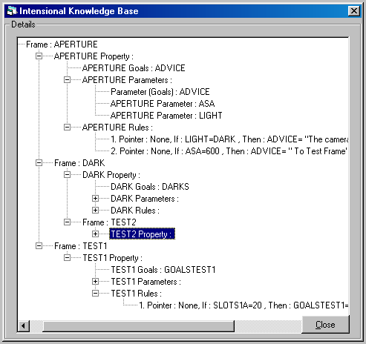
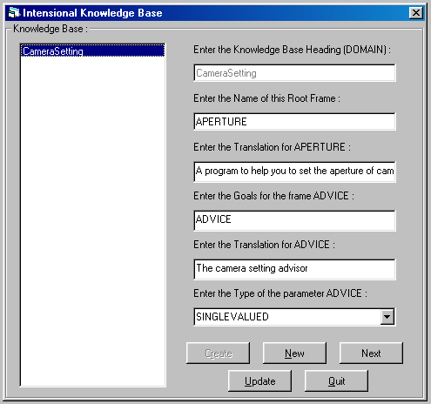
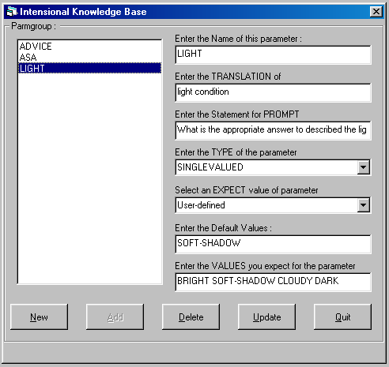
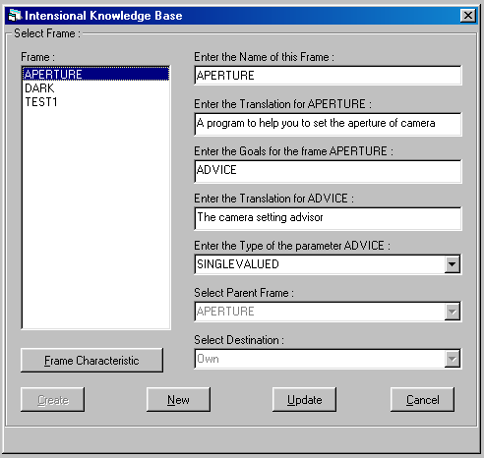
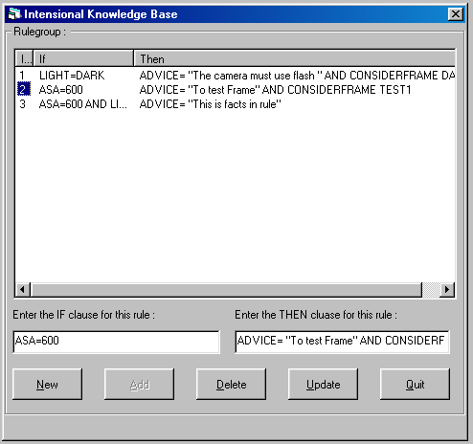
Develop
Intensional Knowledge Base

Slide 26
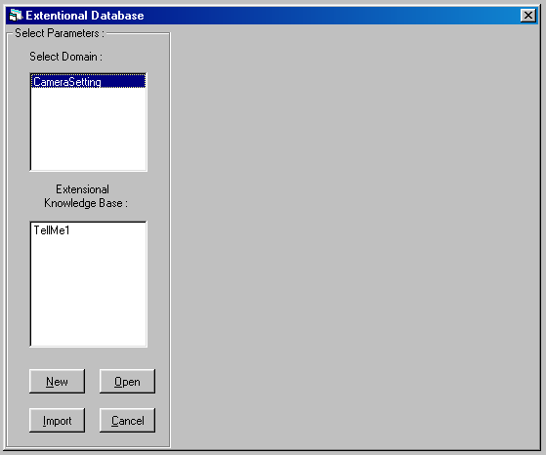
Develop
Extensional Knowledge Base
Import จาก Database
สร้างจาก Frame ที่ Design

Slide 27
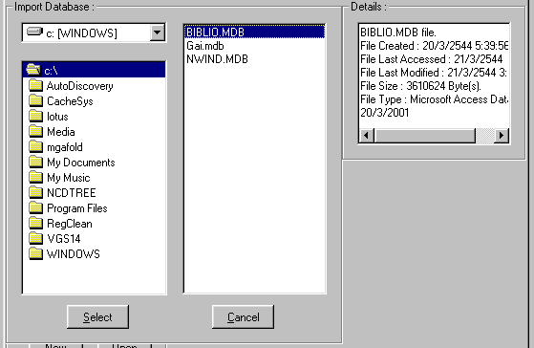
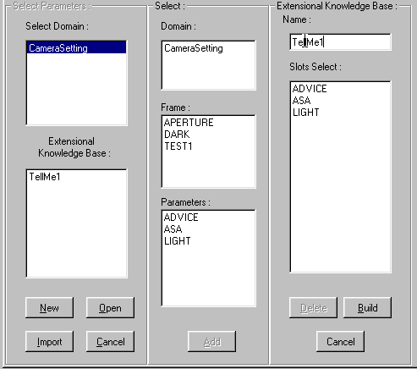
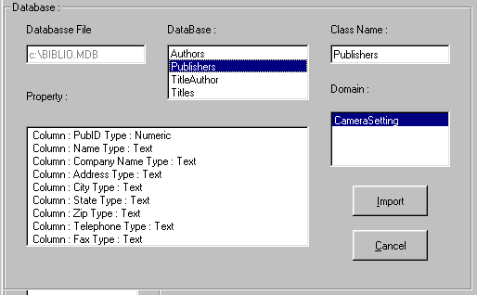
Develop
Import จาก Database
สร้างจาก Frame ที่ Design

Slide 28
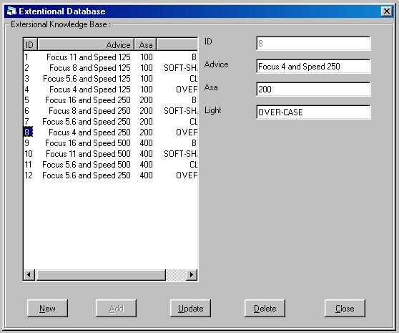
Develop
Extensional Knowledge Base

Slide 29
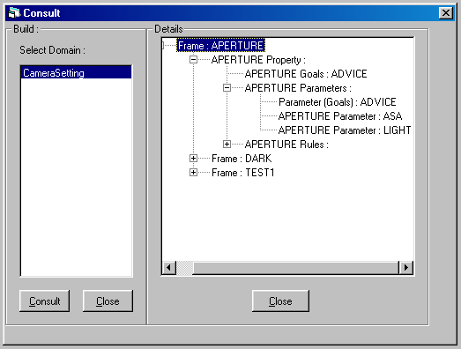
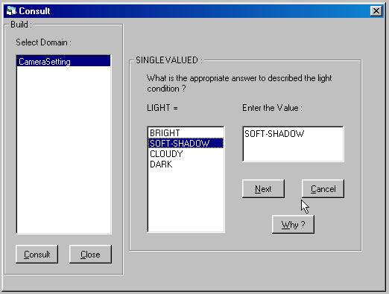
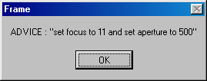
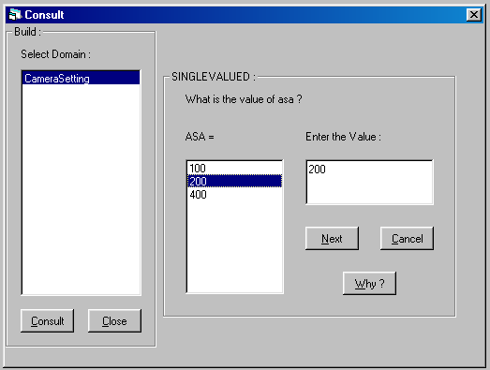
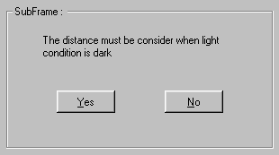
Consult

Slide 30

The End

